Slide 1
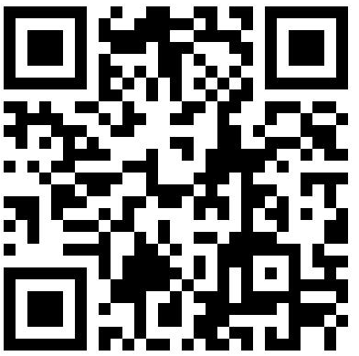
填问卷，领红包！
行为决策小问卷
要求：
1. 非心理学专业
2. 在无干扰环境下认真填写问卷，
请勿在中途被打断后再次填写
报酬：填写后领取1元红包
问卷长度：5-7分钟

